Slide 1
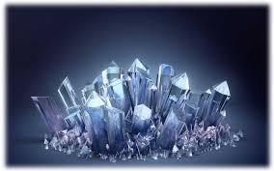
Удивительные КРИСТАЛЛЫ
Работу выполнила ученица 11 класса МКОУ СОШ №6 г. Омутнинска
Кировской обл. Речкина Наталья Алексеевна
Руководитель: Чупрун Марина Александровна

Slide 2
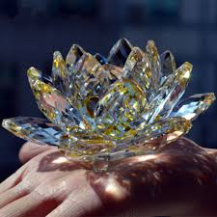
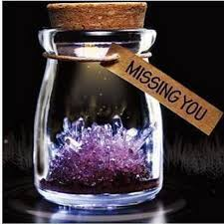
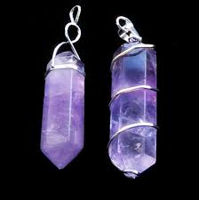
  Проблема актуальна , так как выращивание кристаллов по истине увлекательное занятие.
Актуальность

Slide 3
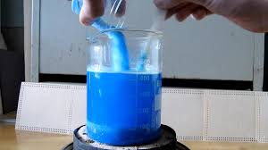
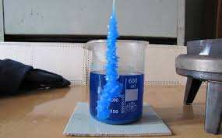
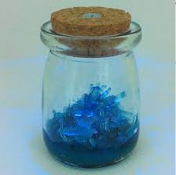
Гипотеза если выращивать кристаллы по инструкции, то в результате опыта получатся кристаллы из используемого концентрированного раствора.
Гипотеза

Slide 4
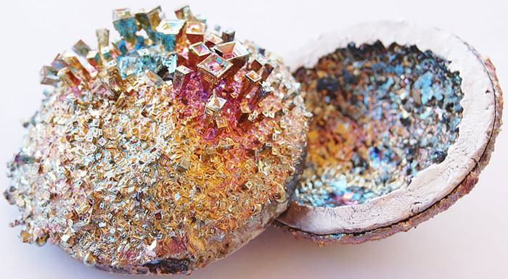
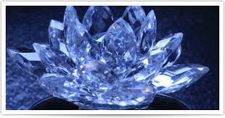
ЦЕЛЬ: ВЫРАСТИТЬ КРИСТАЛЛ
Цель и задачи.
Задачи:
1. Изучение материала по выращиванию кристалла
2. Изучить условия образования кристаллической структуры минералов.
3. Вырастить кристаллы медного купороса, и специального набора по выращиванию кристаллов
4. Наблюдение за образованием кристалла.
5. Описание наблюдений.
6. Проанализировать полученные данные и сделать вывод.

Slide 5
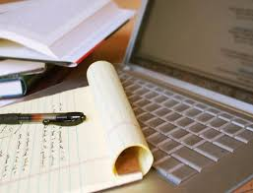

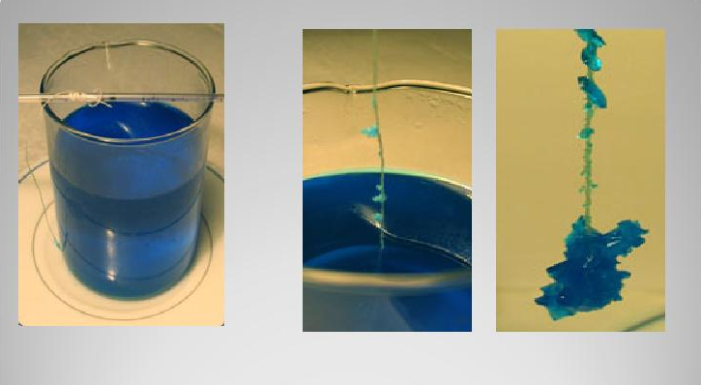

Методы
Сбор и анализ информации.
Исследование.
Эксперименты.

Slide 6
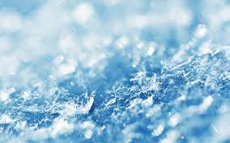
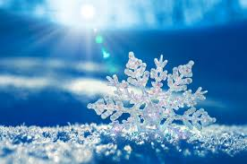
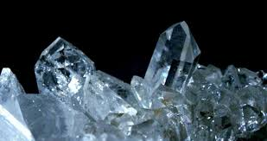
Происхождения слова «кристалл». Аристотель писал, что «кристаллос рождается из воды, когда она полностью утрачивает теплоту».
История

Slide 7
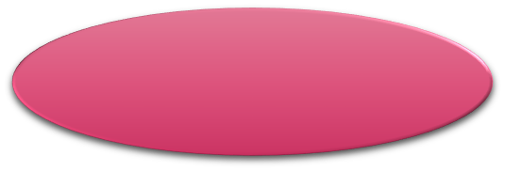
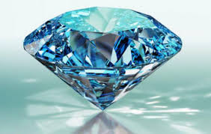
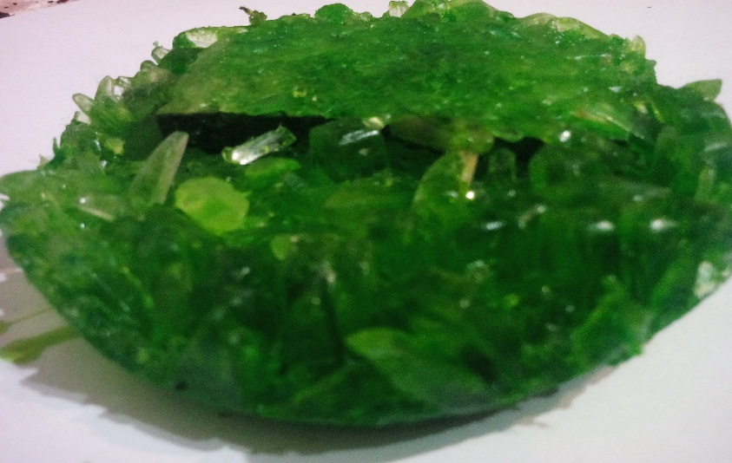
Виды кристаллов
Кристалл
Идеальный
Реальный

Slide 8
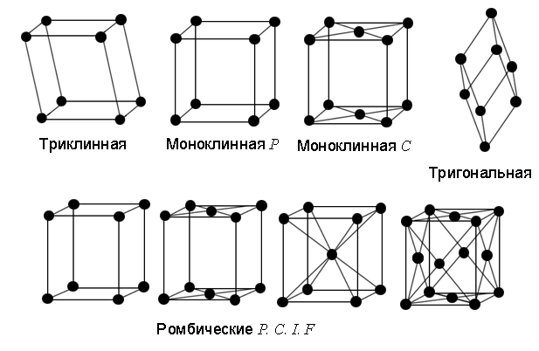
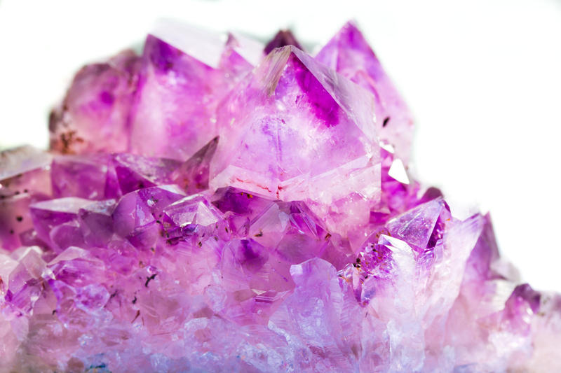
Классификация
По типу связи
По симметрии
ионная
металлическая
ковалентная

Slide 9
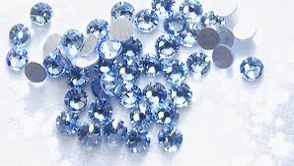
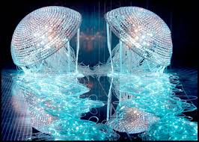
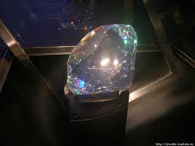
Музей "Хрустальные миры".
Интересные факты
САМЫЕ МАЛЕНЬКИЕ КРИСТАЛЛЫ
КРИСТАЛЛЬНЫЙ
ГРИБ
САМЫЙ БОЛЬШОЙ КРИСТАЛЛ
ВЕС 62 КГ

Slide 10
Анкетирование

Slide 11
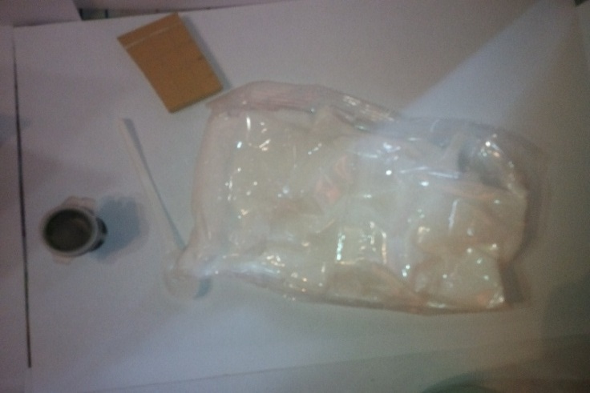
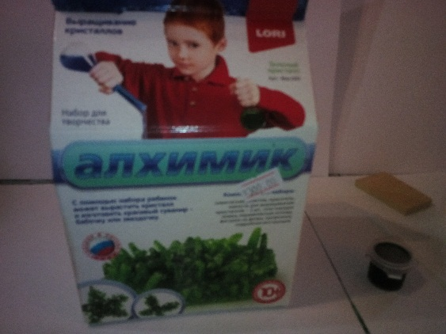
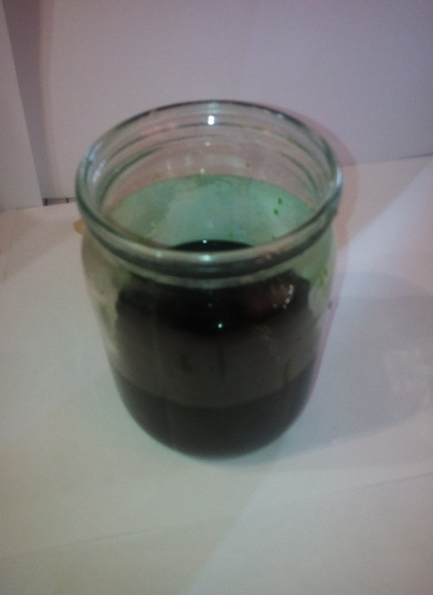
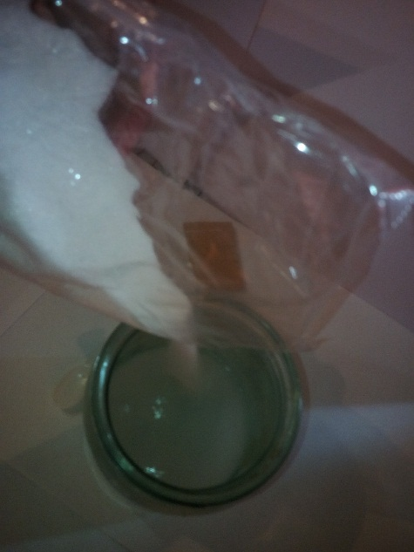
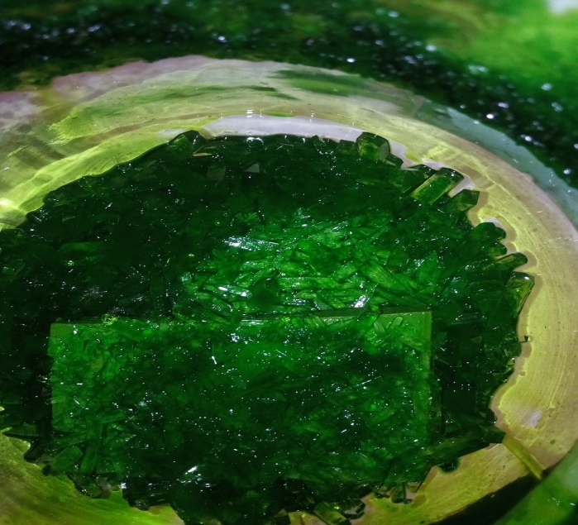
Опыт: «Друза»

Slide 12
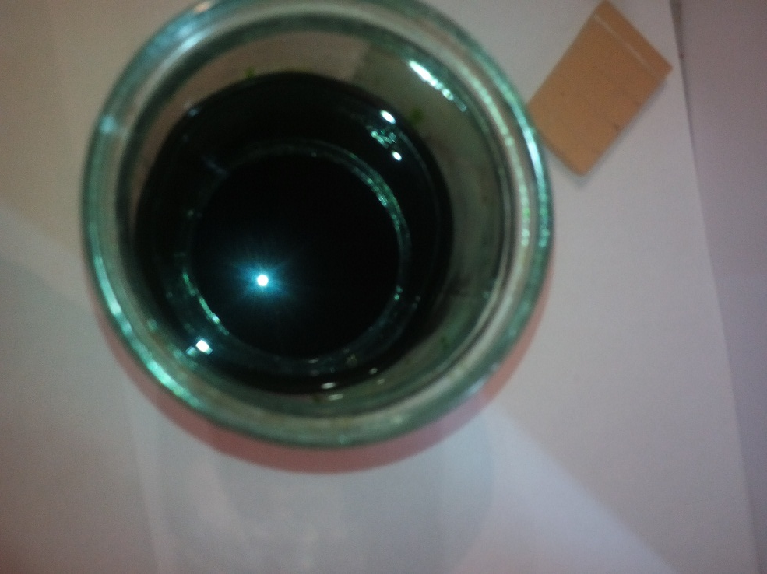

Результат
Первое образование кристалла
Готовый раствор

Slide 13
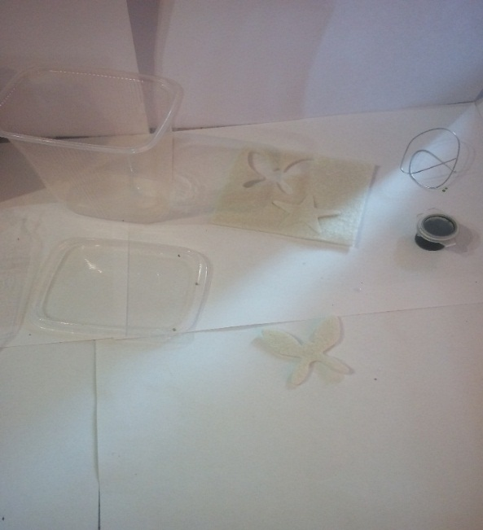
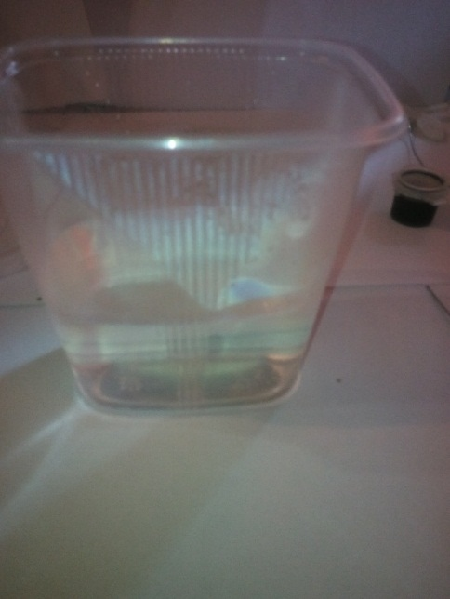
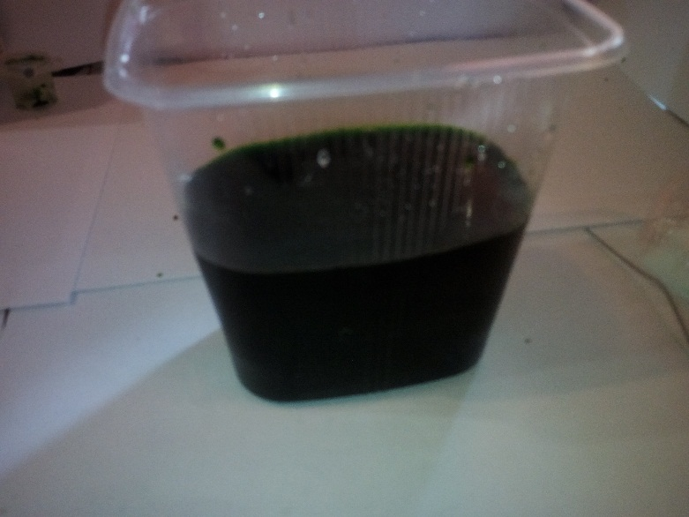
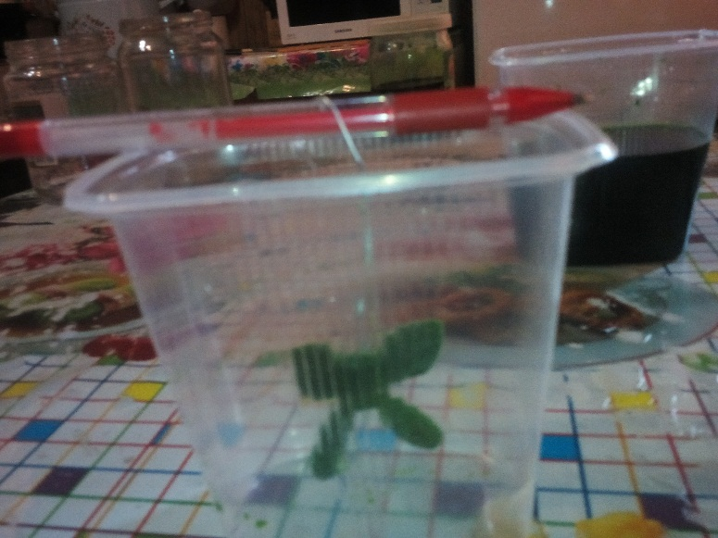
Опыт: «Удивительные фигурки»

Slide 14
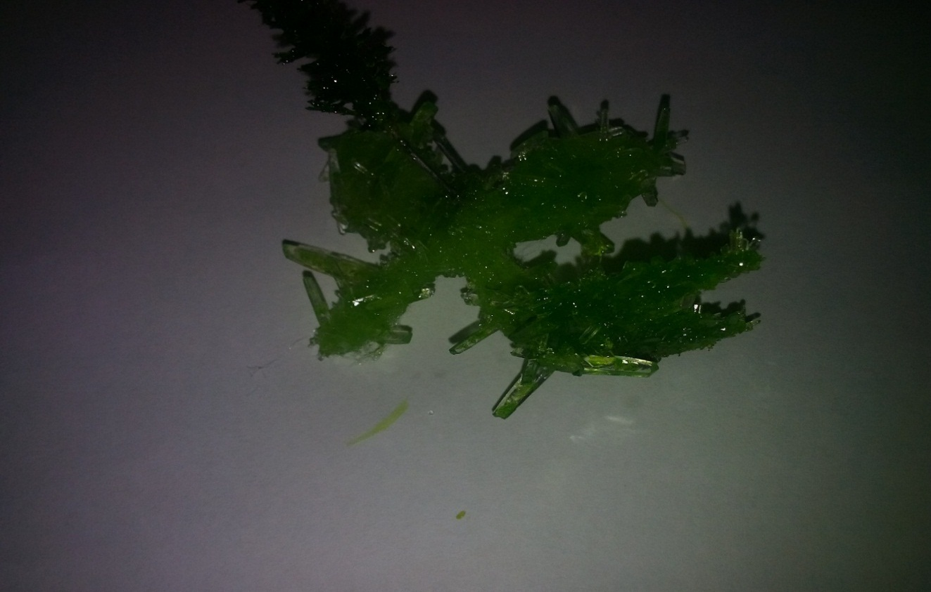
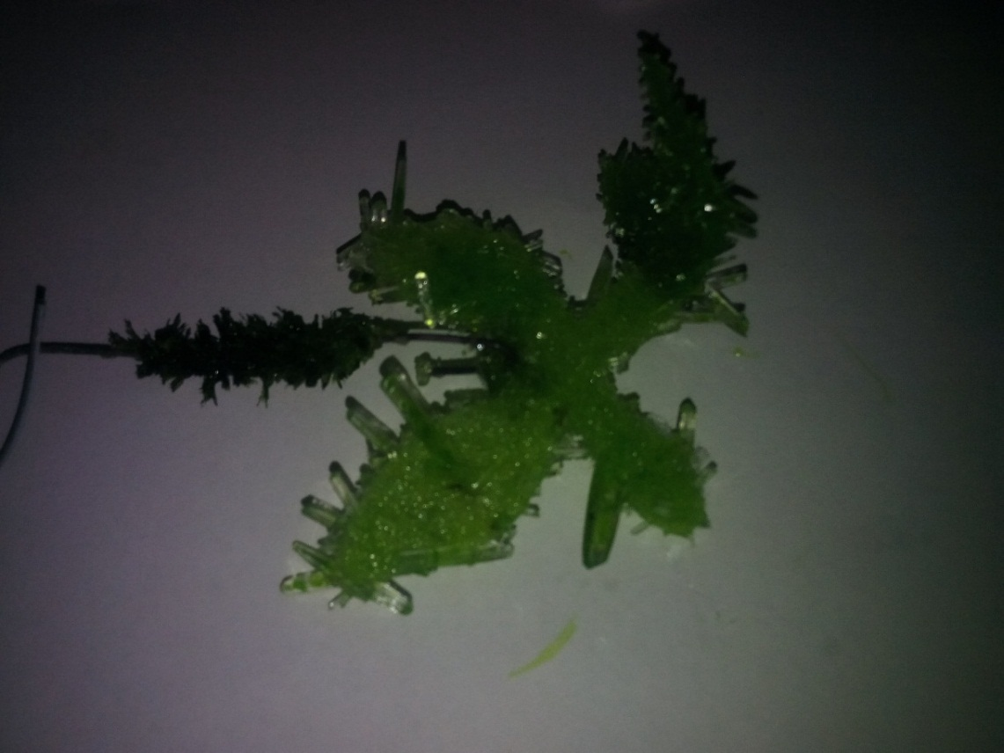
Результат
Фигурка покрылась кристаллами на второй день

Slide 15
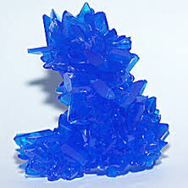
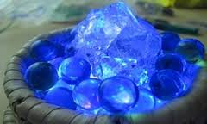
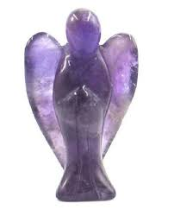
Выводы
Кристаллы лучше растут в сильно концентрированном растворе.
Они начинают расти на второй день после приготовления раствора.
Кристаллы медного купороса отличаются от специального набора для детей формой.
Все выращенные кристаллы получились из того вещества в котором я их выращивала так как я это делала по инструкции , а это значит что моя гипотеза оказалась верна

Slide 16
Литература
Алексинский В.Н. Занимательные опыты по химии: Книга для учителя. - М.: Просвещение,1995.
Афонькин С.Ю. Минералы и драгоценные камни. Школьный путеводитель.-СПб.: «БКК», 2012 г. – 96 с.
Белов Н.В. Энциклопедия драгоценных камней и кристаллов.- Минск: «Харвест», 2009 г. – 159 с.
Большая книга «Почему». Перевод с итальянского Ольги Живаго.- М.: РОСМЭН, 2011 г.- 240 с.
Журнал «Галилео. Наука опытным путём», №7, 2011 г.
Журнал для любознательных «Юный эрудит», №10 (октябрь), 2009 г.
Шалаева Г.П. Современная энциклопедия начальной школы. - Издательство АСТ, 2010 г.- 768 с.
Шаскольская М.П.. Кристаллы. - М.: Наука, 1978 г. – 208 с.

Slide 17
Спасибо за внимание!

